Slide 1
4. Kommunaler Lernreport
Amt für Schule | Bildungsbüro
Sitzung des Kulturausschusses am 4. September 2024

Slide 2

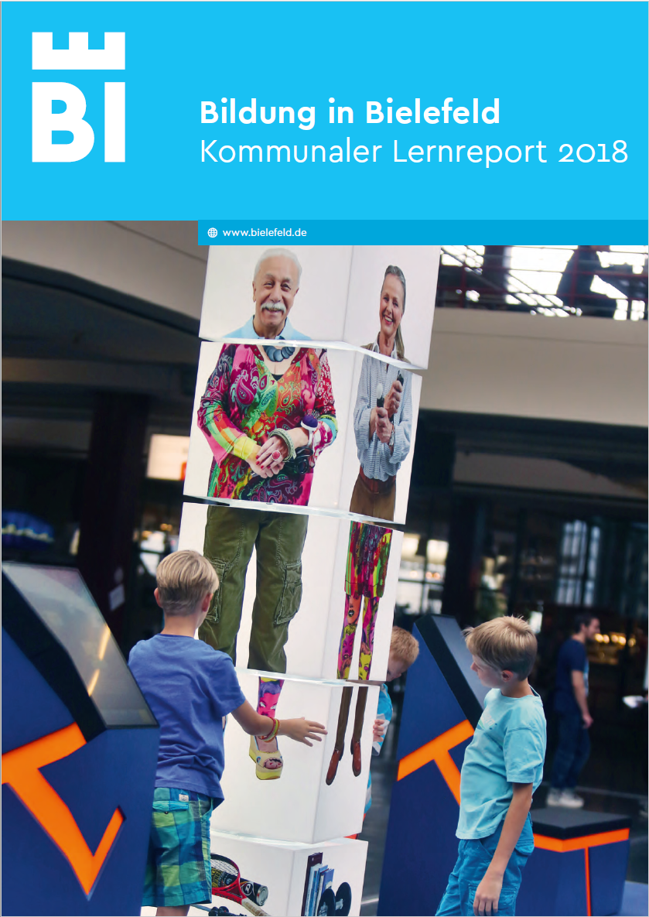
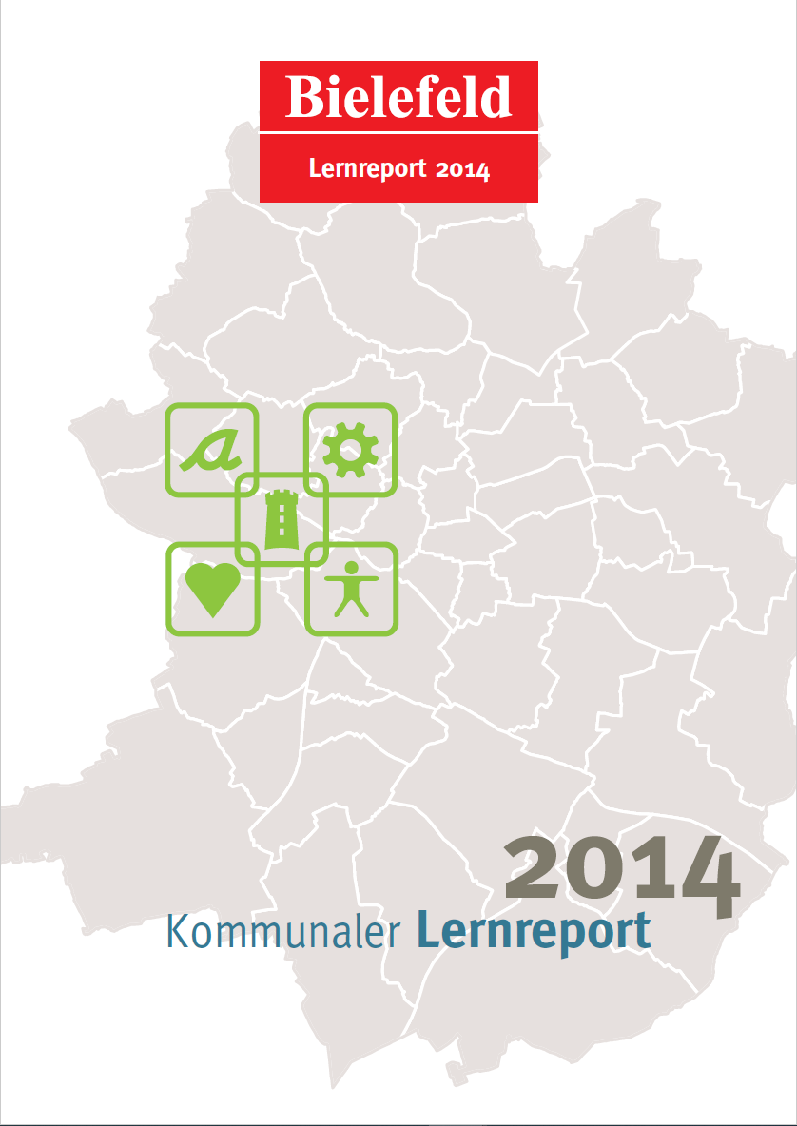


Slide 3
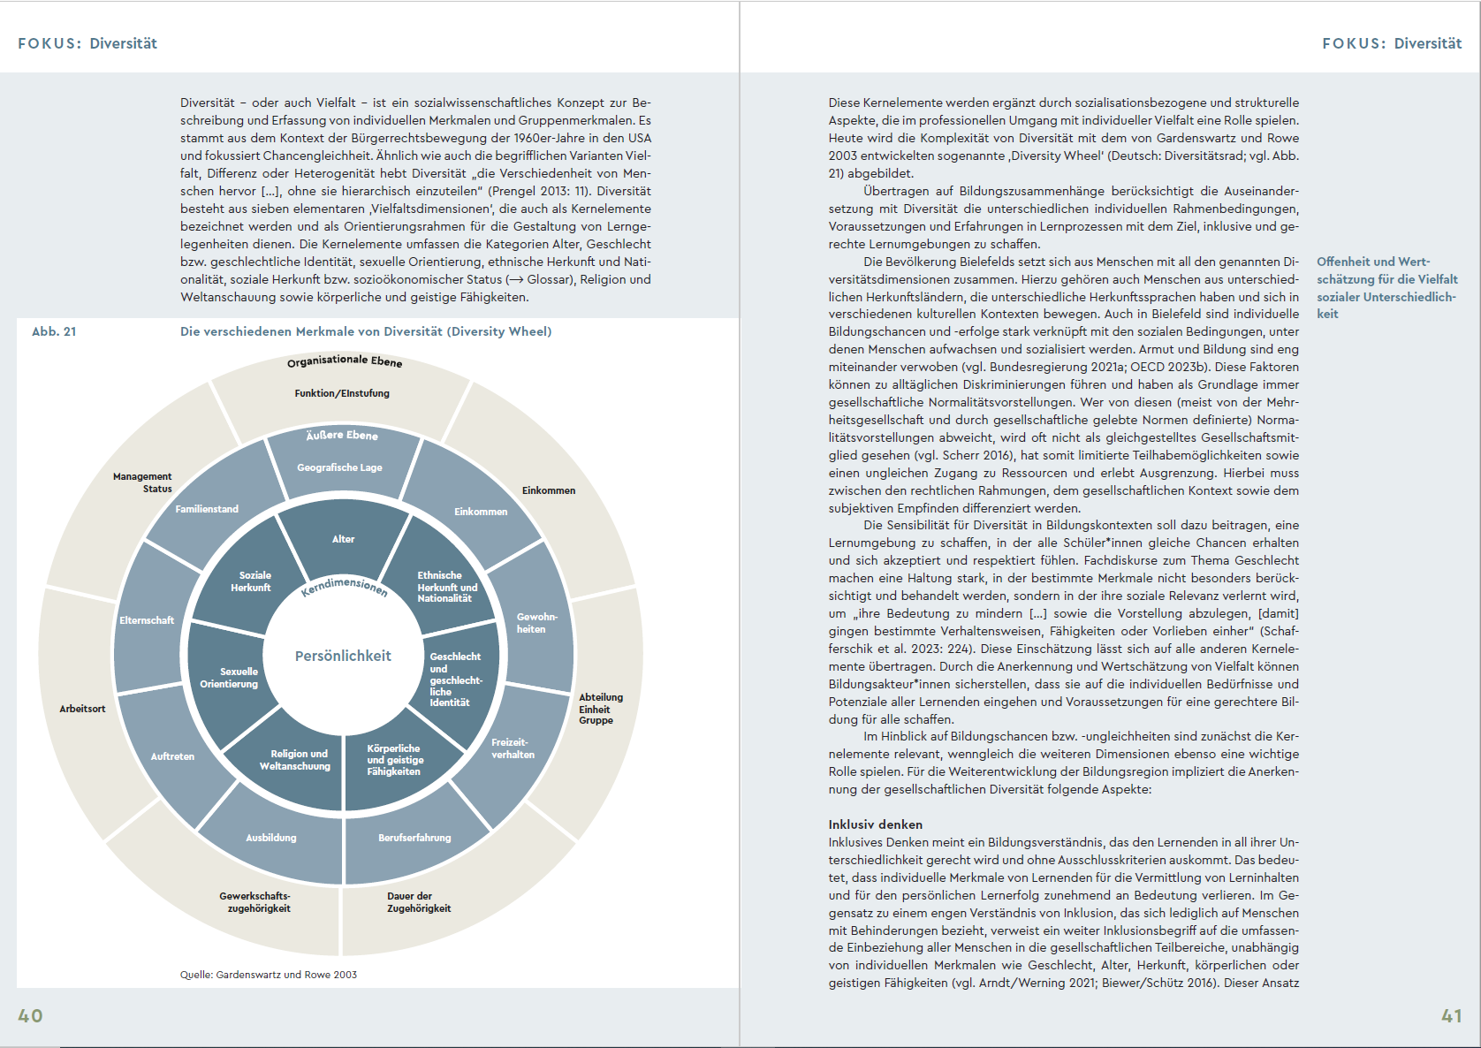
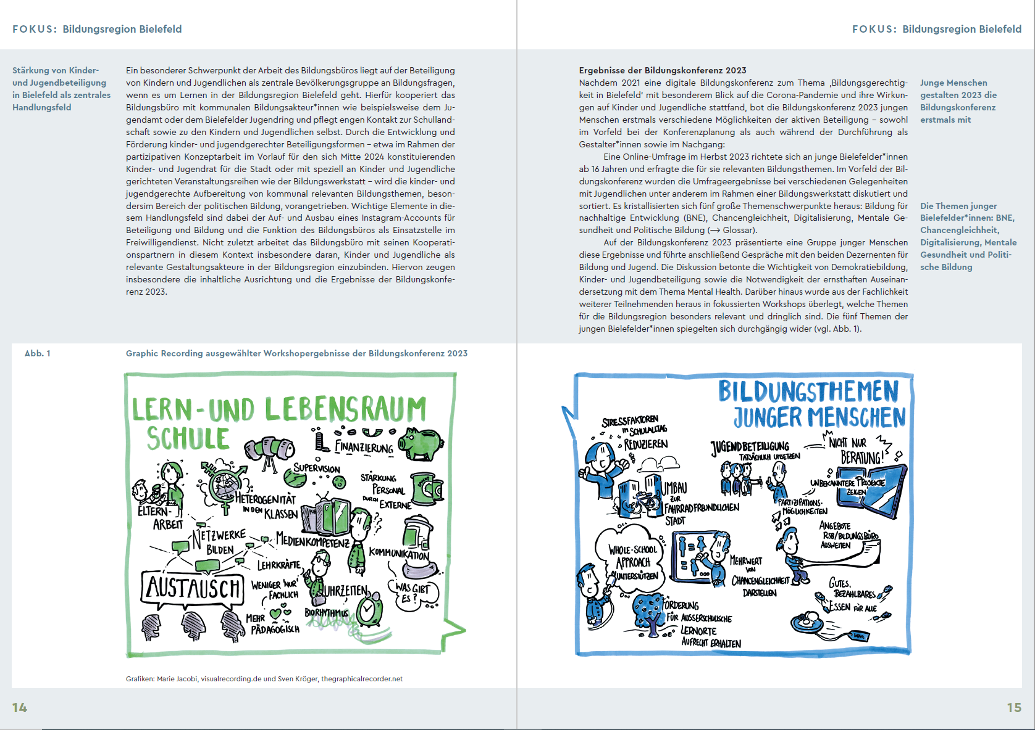
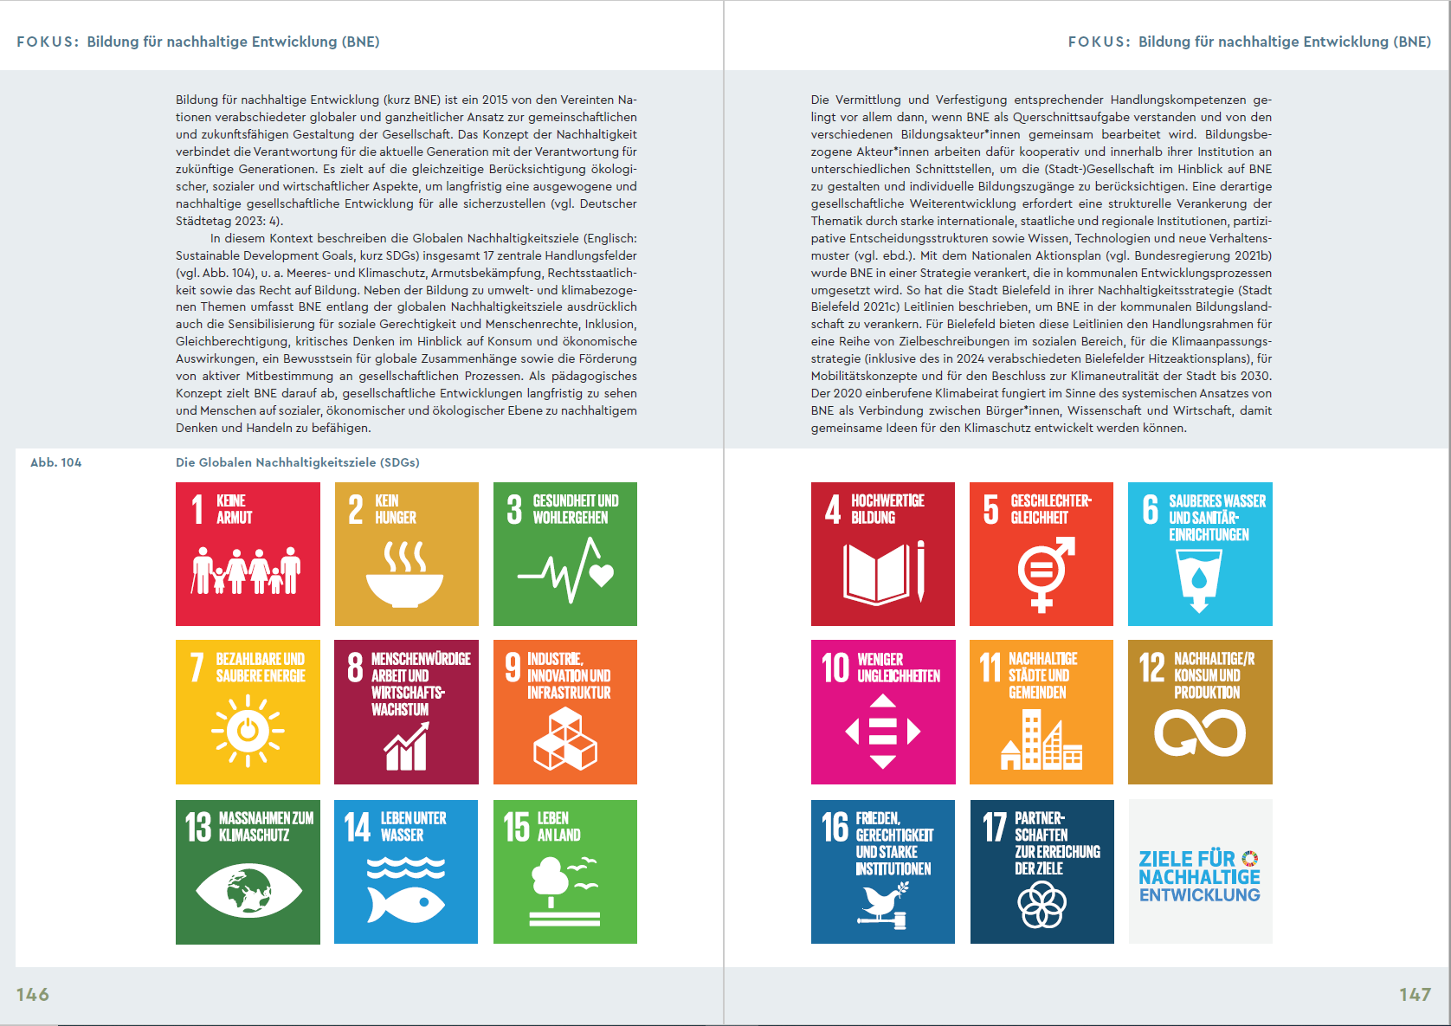

Slide 4


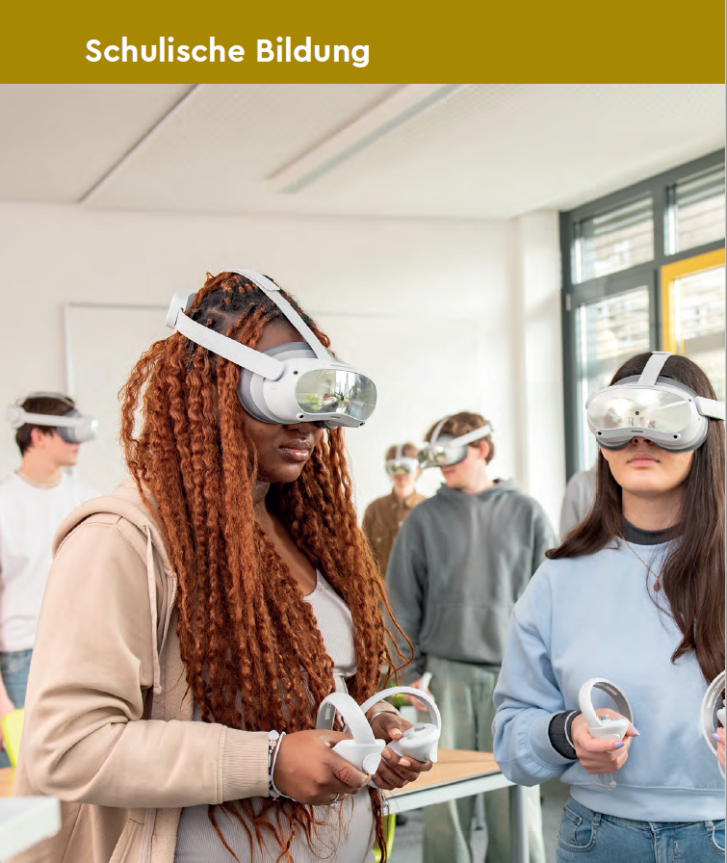
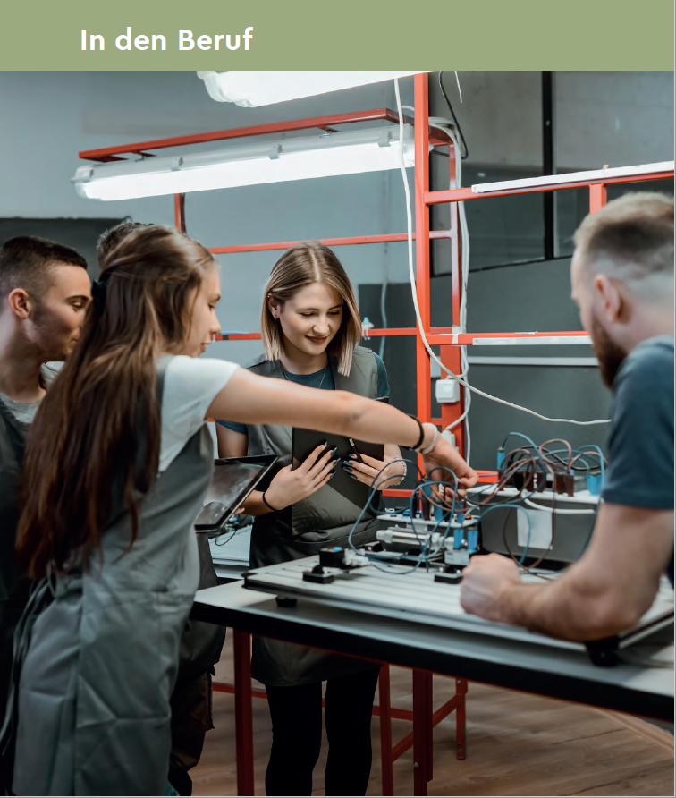
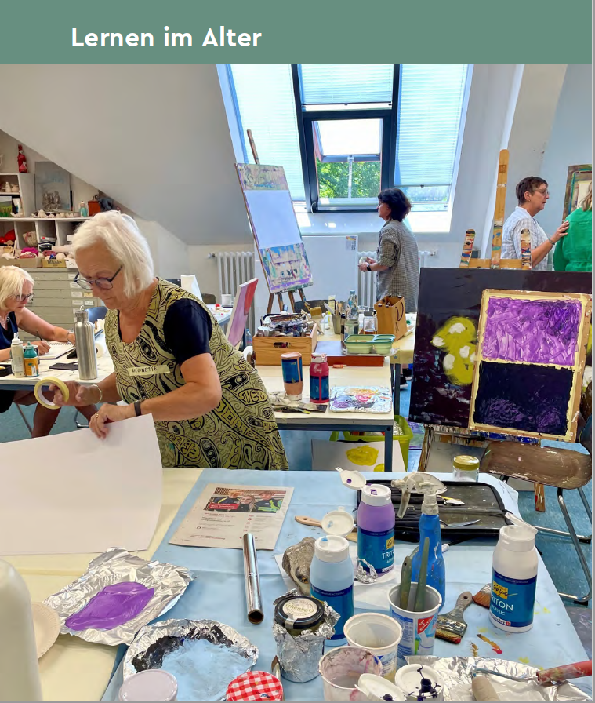

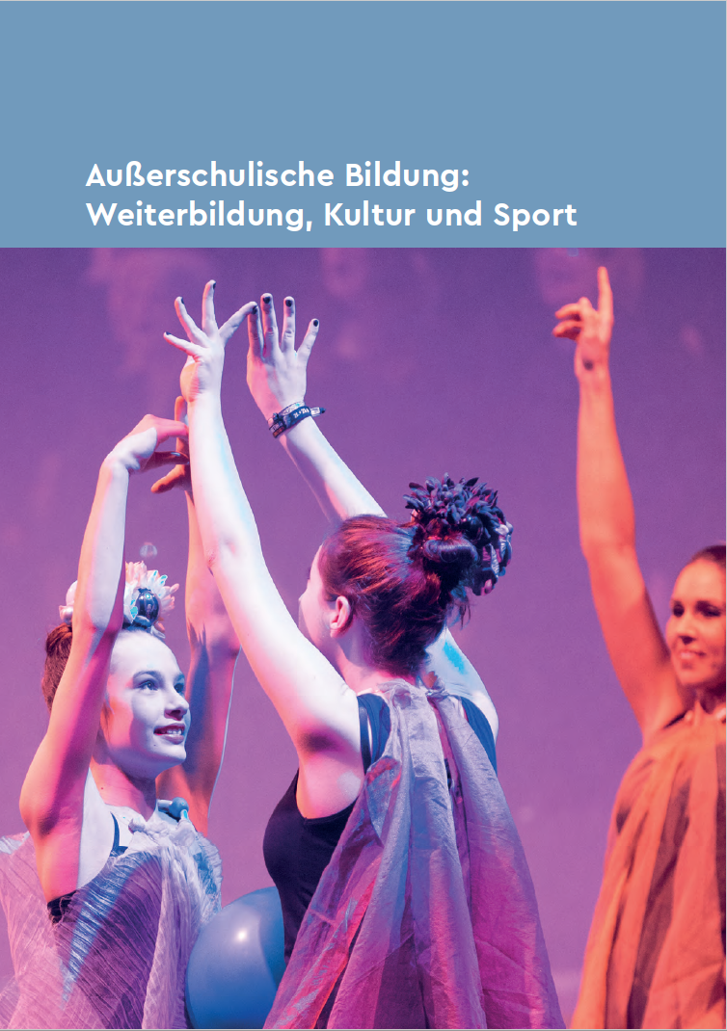
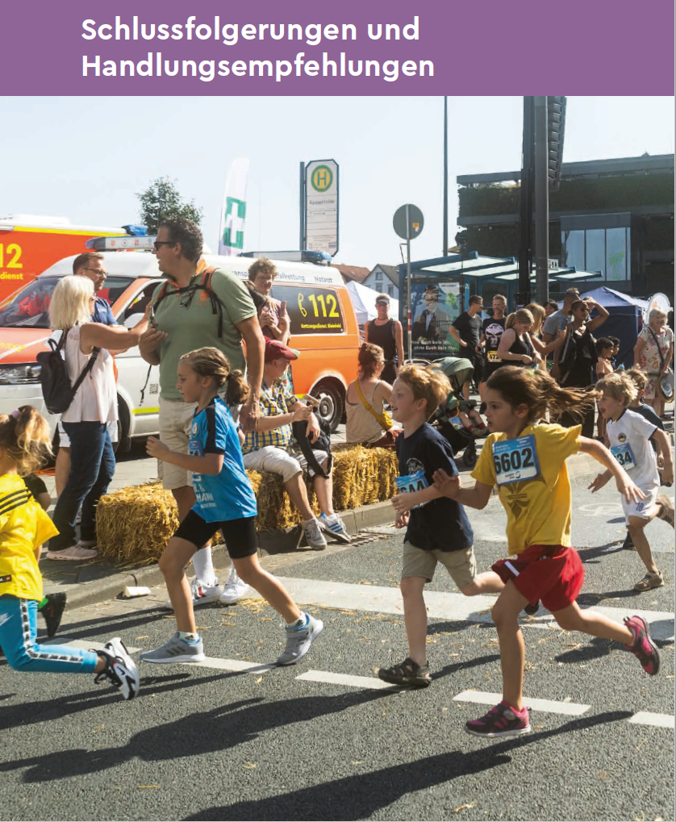

Slide 5

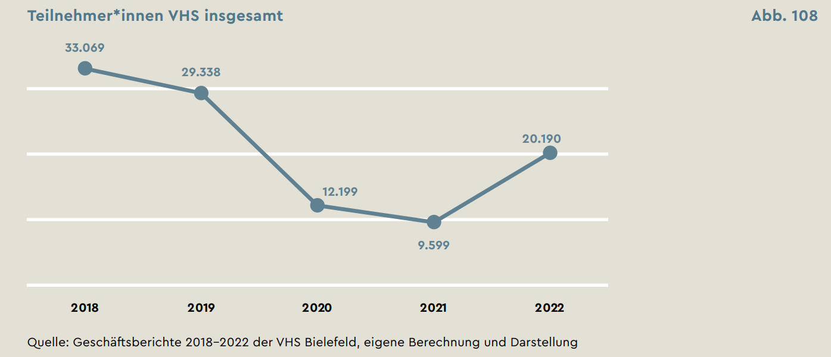
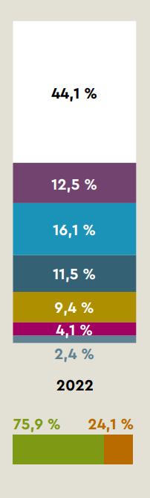
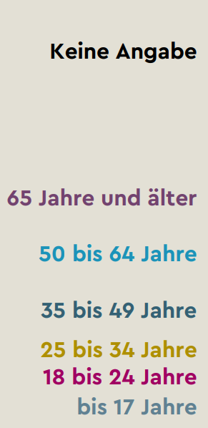
Außerschulische Bildung: Weiterbildung, Kultur und Sport
w m

Slide 6
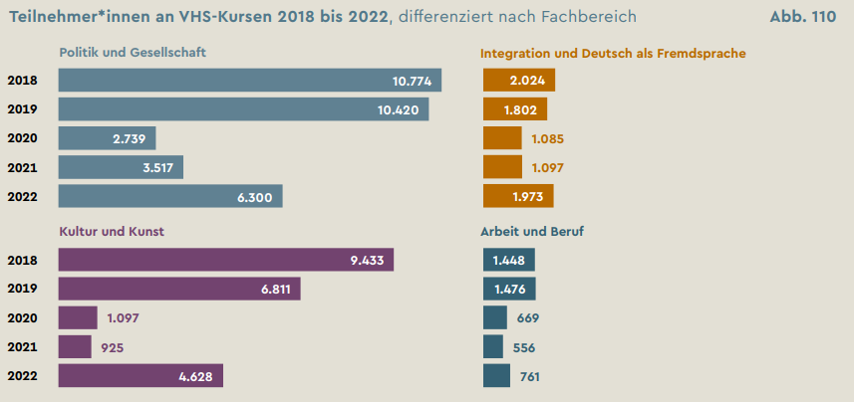
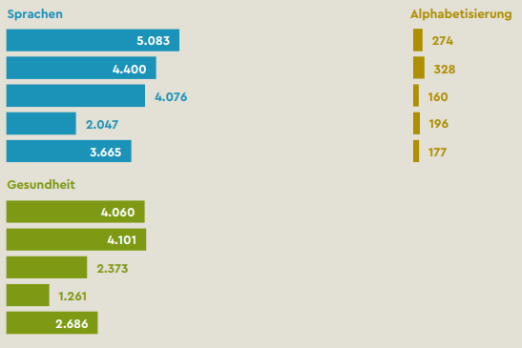
Außerschulische Bildung: Weiterbildung, Kultur und Sport

Slide 7

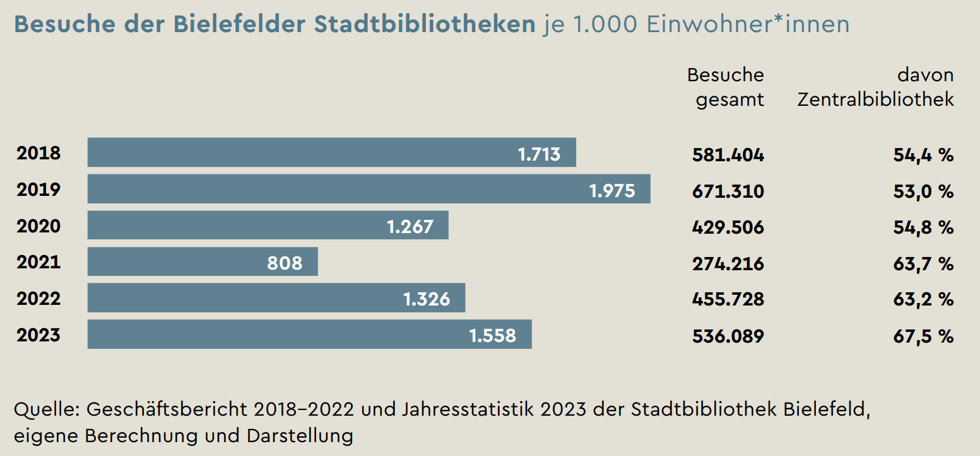
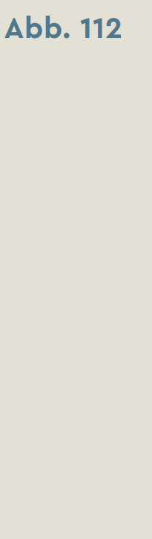
Außerschulische Bildung: Weiterbildung, Kultur und Sport

Slide 8

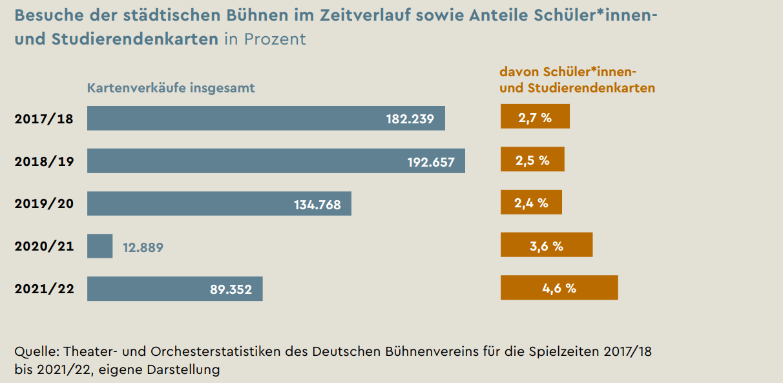
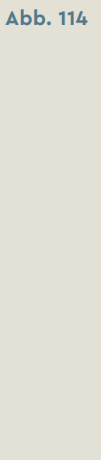
Außerschulische Bildung: Weiterbildung, Kultur und Sport

Slide 9

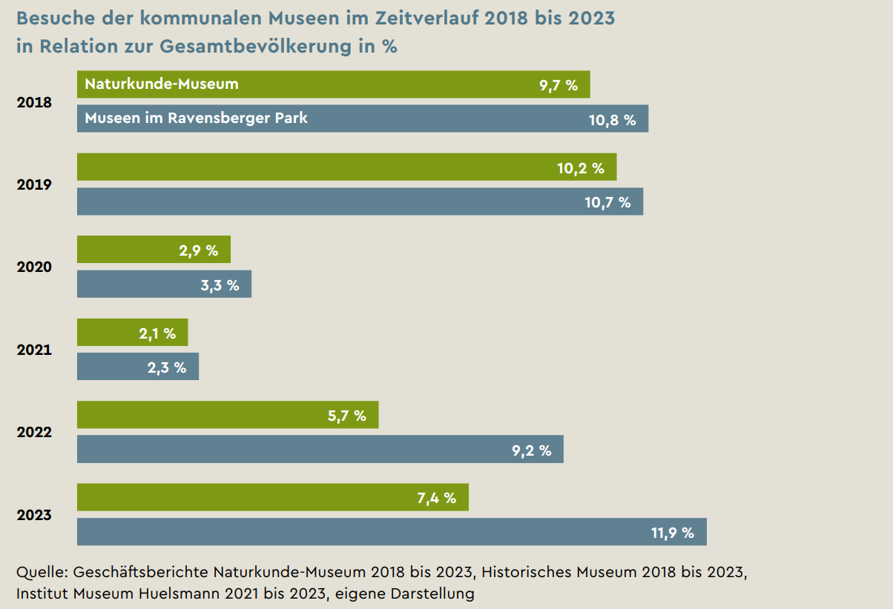
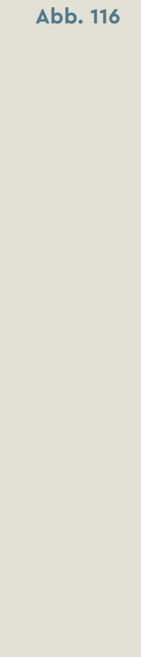
Außerschulische Bildung: Weiterbildung, Kultur und Sport

Slide 10
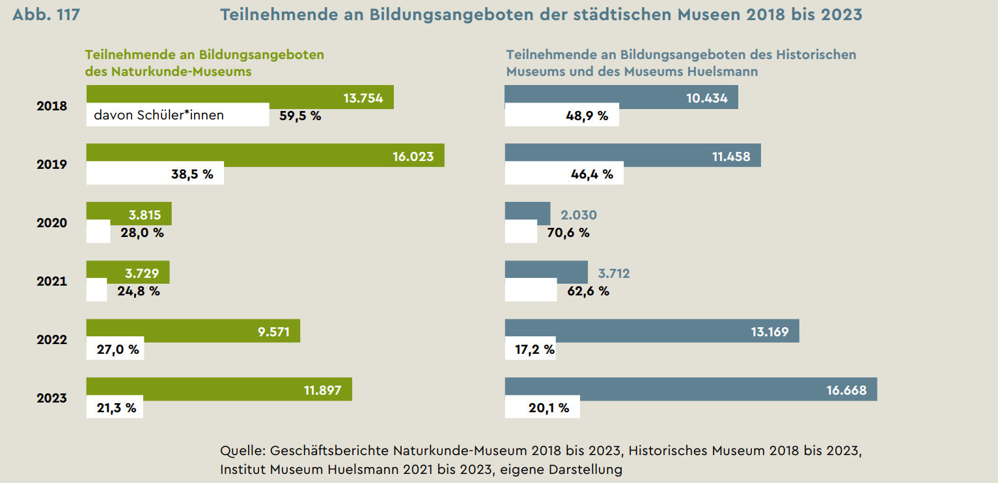


Außerschulische Bildung: Weiterbildung, Kultur und Sport

Slide 11

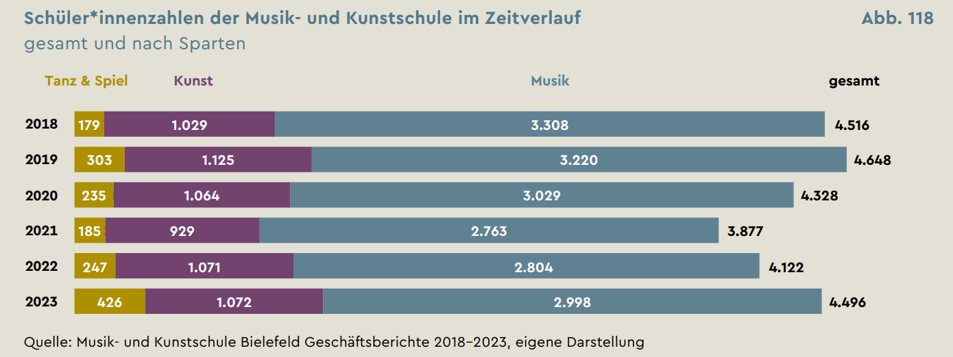
Außerschulische Bildung: Weiterbildung, Kultur und Sport

Slide 12
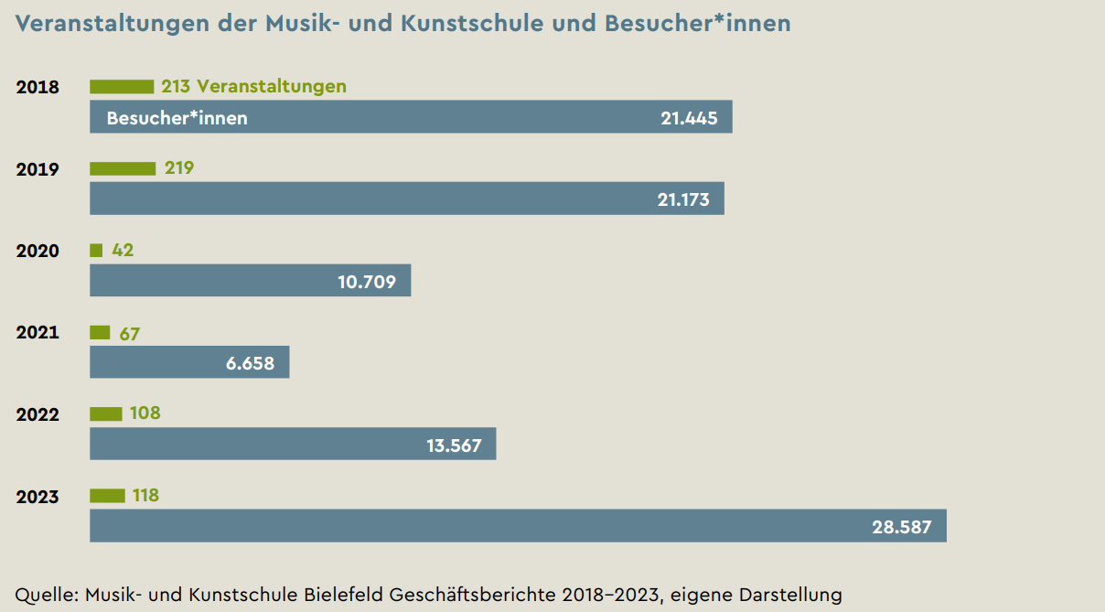

Außerschulische Bildung: Weiterbildung, Kultur und Sport

Slide 13

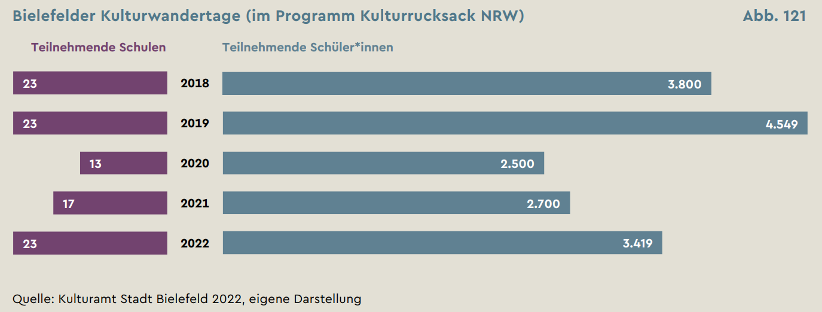
Außerschulische Bildung: Weiterbildung, Kultur und Sport

Slide 14
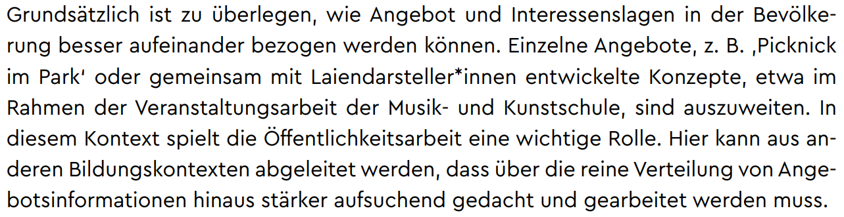
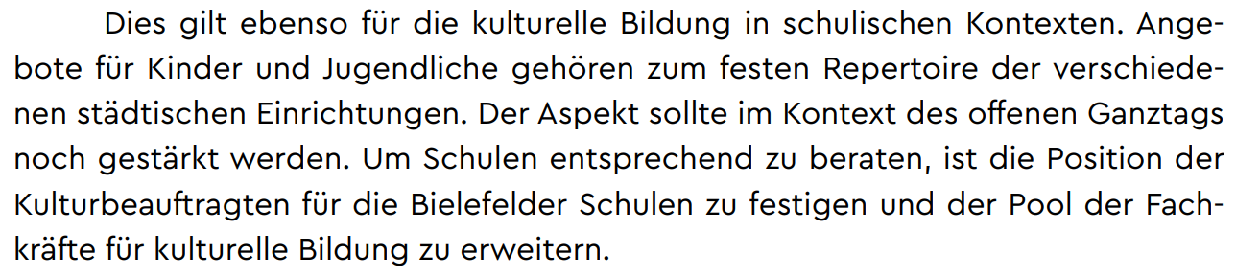
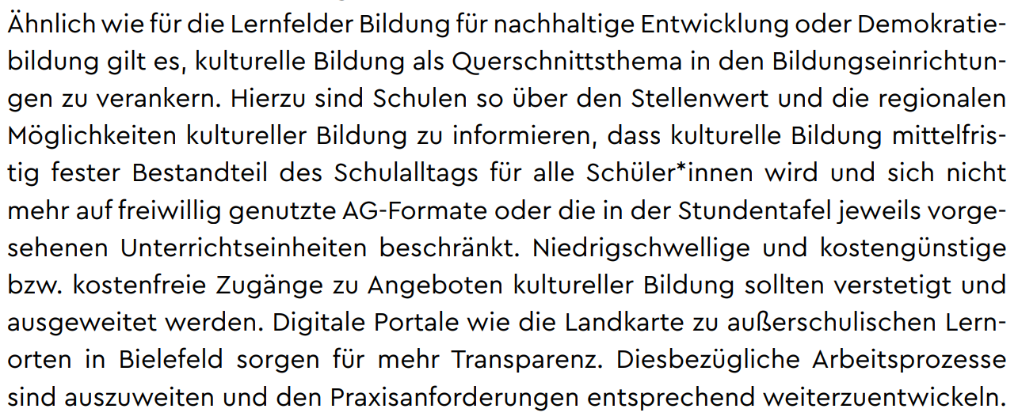
Außerschulische Bildung: Weiterbildung, Kultur und Sport
Handlungsempfehlungen

Slide 15
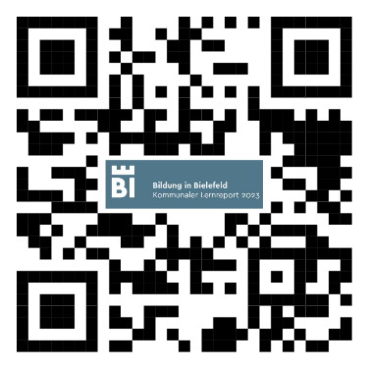
Vielen Dank!
Wir freuen uns auf Ihre Fragen.

